Slide 1

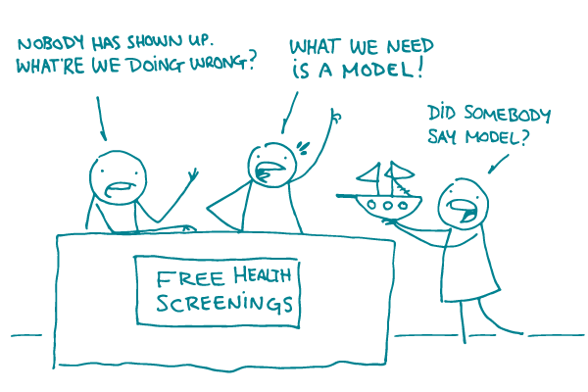
ΤΜΗΜΑ ΕΠΙΣΤΗΜΗΣ
ΔΙΑΤΡΟΦΗΣ ΚΑΙ ΔΙΑΙΤΟΛΟΓΙΑΣ
ΔΙΑΤΡΟΦΙΚΗ ΣΥΜΒΟΥΛΕΥΤΙΚΗ
ΕΔΔ4042
Υπόδειγμα Πεποίθησης της Υγείας
(Health Belief Model)
Ευαγγελία Φάππα
Διαιτολόγος – Διατροφολόγος, PhD

Slide 2
Εισαγωγικά
Το Υπόδειγμα Πεποίθησης Υγείας (Health Belief Model) αναπτύχθηκε αρχικά στη δεκαετία του 1950 από μια ομάδα κοινωνικών ψυχολόγων, προκειμένου να εξηγήσουν τη μεγάλη αποτυχία συμμετοχής των ανθρώπων σε προγράμματα που είχαν σκοπό την πρόληψη & την ανίχνευση ασθένειας.
Αργότερα, το υπόδειγμα επεκτάθηκε στην αντίδραση των ανθρώπων στα συμπτώματα & στις συμπεριφορές που αναπτύσσονται (ή διαμορφώνονται) λόγω διαγνωσμένων ασθενειών &, συγκεκριμένα, στην προσκόλληση με τη θεραπευτική αγωγή.

Slide 3
Θεωρία (Ι)
Βασικό συστατικό του Υποδείγματος Πεποίθησης Υγείας είναι οι πεποιθήσεις που συνεισφέρουν στην κινητοποίηση του ατόμου να υιοθετήσει μια συγκεκριμένη συμπεριφορά υγείας.
Πρόκειται για μια θεωρία αξίας – προσδοκίας.

Slide 4
Θεωρία (ΙΙ)
Πρεσβεύει, δηλαδή, ότι η συμπεριφορά προκύπτει:
λόγω της πεποίθησης που έχει το άτομο ότι θα πετύχει ένα αποτέλεσμα &, επίσης,
λόγω της προσδοκίας ότι μια συγκεκριμένη πράξη θα οδηγήσει σ’ αυτό το αποτέλεσμα.

Slide 5
Δομές ΥΠΥ
Το Υπόδειγμα Πεποίθησης Υγείας περιλαμβάνει διάφορες βασικές έννοιες που προβλέπουν εάν οι άνθρωποι θα αναλάβουν δράση προκειμένου να εμποδίσουν, να ελέγξουν ή να διαχειριστούν τις συνθήκες ασθένειας.
Αυτές περιλαμβάνουν:
την αντιλαμβανόμενη ευαισθησία,
την αντιλαμβανόμενη σοβαρότητα,
τα αντιλαμβανόμενα οφέλη & τα εμπόδια για μια συμπεριφορά,
τις υποδείξεις για δράση, &
την αυτο-αποτελεσματικότητα.

Slide 6
Αντιλαμβανόμενη ευαισθησία
Η αντιλαμβανόμενη ευαισθησία αναφέρεται στις πεποιθήσεις σχετικά με την πιθανότητα εμφάνισης μιας ασθένειας ή κατάστασης.
Παράδειγμα;

Slide 7
Αντιλαμβανόμενη σοβαρότητα
Τα συναισθήματα σχετικά με τη σοβαρότητα της προσβολής από μια ασθένεια ή της απουσίας αυτής περιλαμβάνουν αξιολογήσεις:
για ιατρικές συνέπειες
για κλινικές συνέπειες (π.χ. θάνατος, αναπηρία & πόνος)
για πιθανές κοινωνικές συνέπειες (π.χ. επιπτώσεις των συνθηκών στην εργασία, την οικογενειακή ζωή και τις κοινωνικές σχέσεις).
Ο συνδυασμός της ευαισθησίας & της σοβαρότητας έχει χαρακτηριστεί ως απειλή.

Slide 8
Αντιλαμβανόμενα οφέλη
Ακόμη και εάν ένα άτομο αντιλαμβάνεται ότι έχει προσωπική ευαισθησία ως προς μια σοβαρή κατάσταση υγείας (αντιλαμβανόμενη απειλή), το εάν αυτή η πεποίθηση θα οδηγήσει σε αλλαγή συμπεριφοράς θα επηρεαστεί από τις πεποιθήσεις του ατόμου σχετικά με τα αντιλαμβανόμενα οφέλη από τις διάφορες διαθέσιμες δράσεις για τη μείωση της απειλής για την ασθένεια.
Άλλες μη σχετιζόμενες με την υγεία πεποιθήσεις, όπως π.χ. η αποταμίεση χρημάτων από τη διακοπή του καπνίσματος, μπορεί να επηρεάσουν τις συμπεριφορικές αποφάσεις.
Συνεπώς, τα άτομα που έχουν βέλτιστες πεποιθήσεις σχετικά με την ευαισθησία ή τη σοβαρότητα δεν αναμένεται να δεχθούν οποιαδήποτε προτεινόμενη δράση υγείας, εκτός εάν αντιλαμβάνονται τη δράση ως πιθανώς ευεργετική στη μείωση της απειλής.

Slide 9
Αντιλαμβανόμενα εμπόδια
Οι πιθανές αρνητικές πτυχές μιας συγκεκριμένης δράσης υγείας – αντιλαμβανόμενα εμπόδια – μπορεί να δράσουν ως εμπόδια στην ανάληψη προτεινόμενων συμπεριφορών.
Ένα είδος μη συνειδητής ανάλυσης κόστους – οφέλους συμβαίνει όπου τα άτομα ζυγίζουν τα αναμενόμενα οφέλη των πράξεων με τα αντιλαμβανόμενα εμπόδια
π.χ. θα με βοηθήσει αλλά δεν έχω το χρόνο να το κάνω.

Slide 10
Συνεπώς…
«ο συνδυασμός των επιπέδων ευαισθησίας & σοβαρότητας παρέχει την ενέργεια ή τη δύναμη για δράση & η αντίληψη των οφελών μείον των εμποδίων παρέχει την προτιμητέα οδό δράσης».

Slide 11
Υποδείξεις για δράση
Ποικίλοι πρώιμοι σχηματισμοί του ΥΠΥ περιελάμβαναν την έννοια ότι μια υπόδειξη μπορεί να διεγείρει μια δράση.
Π.χ. είχε διατυπωθεί η άποψη ότι η ετοιμότητα για να αναλάβει κάποιος δράση (αντιλαμβανόμενη ευαισθησία & αντιλαμβανόμενα οφέλη) θα μπορούσαν μόνο να ενισχυθούν από άλλους παράγοντες, ειδικότερα από υποδείξεις για ανάληψη δράσης, όπως σωματικές εκδηλώσεις, ή από περιβαλλοντικά γεγονότα, όπως δημοσιότητα στα ΜΜΕ.
Ωστόσο, η θεωρία αυτή δεν έχει μελετηθεί ούτε εμπειρικά ούτε επιστημονικά, καθώς οι υποδείξεις για δράση είναι δύσκολο να μελετηθούν, δεδομένου ότι μια υπόδειξη μπορεί να είναι τόσο φευγαλέα όσο ένα φτάρνισμα ή η συνειδητή αντίληψη μιας αφίσας.

Slide 12
Αυτο-αποτελεσματικότητα
Η αυτο-αποτελεσματικότητα ορίζεται ως «η πεποίθηση ότι κάποιος μπορεί νa εκτελέσει με επιτυχία τη συμπεριφορά που απαιτείται προκειμένου να παράγει το αποτέλεσμα» (Bandura, 1997).

Slide 13
Επίτευξη αλλαγής συμπεριφοράς βάσει ΥΠΥ
Προκειμένου να πετύχει μια αλλαγή συμπεριφοράς, o άνθρωπος πρέπει να νιώσει απειλή από την παρούσα συμπεριφορά του (αντιλαμβανόμενη ευαισθησία & σοβαρότητα) και να πιστέψει ότι μια αλλαγή συγκεκριμένου είδους θα οδηγήσει σε ένα άξιο αποτέλεσμα με ένα αποδεκτό κόστος (αντιλαμβανόμενο όφελος). Πρέπει, επίσης, να νιώθει τον εαυτό του ικανό (αυτο-αποτελεσματικό) να υπερβεί τα αντιλαμβανόμενα εμπόδια για να λάβει δράση.

Slide 14
Άλλες μεταβλητές
Διάφορες δημογραφικές, κοινωνικοψυχολογικές και δομικές μεταβλητές μπορεί να επηρεάσουν τις αντιλήψεις και έτσι να επηρεάσουν έμμεσα τη συμπεριφορά που σχετίζεται με την υγεία.
π.χ., πιστεύεται ότι οι κοινωνικοδημογραφικοί παράγοντες, ιδίως το μορφωτικό επίπεδο μπορεί να επηρεάσει έμμεσα τη συμπεριφορά επηρεάζοντας την αντίληψη της ευαισθησίας, τη σοβαρότητα, τα οφέλη και τα εμπόδια.

Slide 15
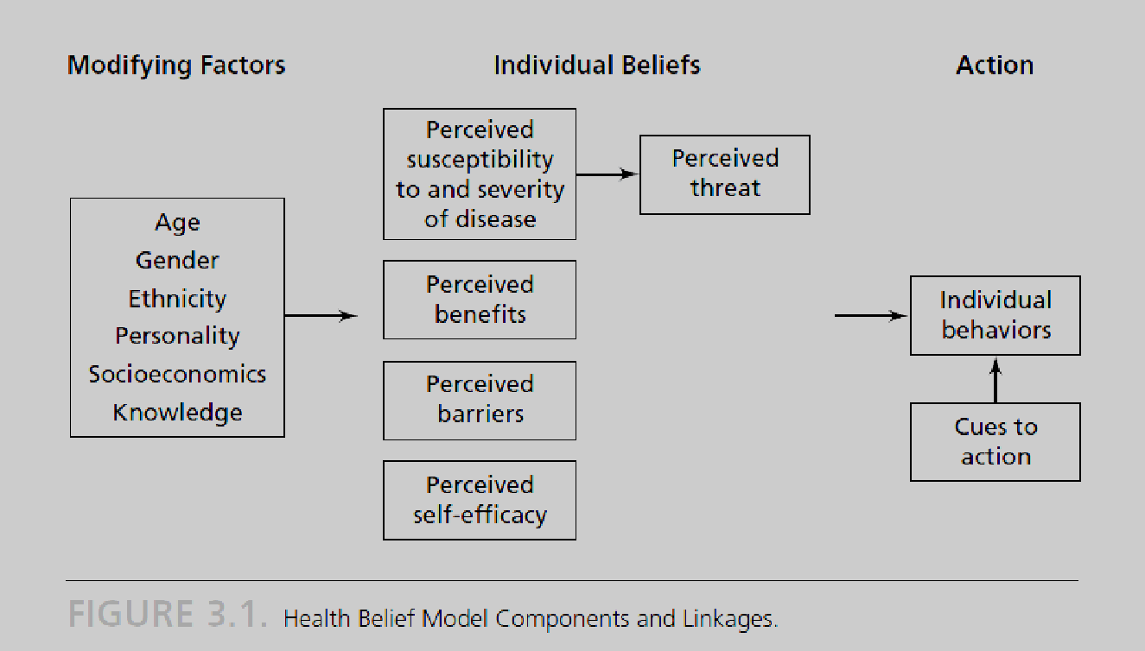

Slide 16
Εφαρμογή ΥΠΥ
Όσον αφορά στην εφαρμογή του στις συμπεριφορές που σχετίζονται με την υγεία, τα άτομα υιοθετούν «υγιεινές» συμπεριφορές, όταν:
αντιλαμβάνονται ότι ο εαυτός τους είναι επιρρεπής στην ασθένεια ή
ότι η ασθένεια είναι σοβαρή ή
ότι η αλλαγή συμπεριφοράς είναι ευεργετική ή
ότι τα οφέλη από την υιοθέτηση υγιεινής συμπεριφοράς υπερισχύουν έναντι των προβλημάτων.

Slide 17
Εφαρμογή ΥΠΥ στη Διαιτολογία
Το ΥΠΥ έχει χρησιμοποιηθεί για να εξηγήσει την αλλαγή & τη διατήρηση των συμπεριφορών που σχετίζονται με την υγεία, και ως καθοδηγητικό πλαίσιο στις παρεμβάσεις αλλαγής συμπεριφοράς.
Έχει βρει εφαρμογή στη διερεύνηση των παραγόντων που επηρεάζουν τις υγιεινές διατροφικές επιλογές φοιτητών (Deshpande, Basil, & Basil, 2009).
Έχει ελεγχθεί η ικανότητά του να προβλέπει την πρόθεση για κατανάλωση «νέων» τροφίμων (π.χ. ενός λειτουργικού ψωμιού) (Vassallo, et al., 2009).
Έχει βρει εφαρμογή στην προσπάθεια διερεύνησης συμπεριφορών που σχετίζονται με την υιοθέτηση ισορροπημένων διαιτητικών συνηθειών ηλικιωμένων ατόμων (Hanson & Benedict 2002, Chapman et al 1995).

Slide 18
Αναφορές
Γιαννακούλια Μ & Φάππα Ε. Διατροφική Συμβουλευτική & Συμπεριφορά (2015). www.kallipos.gr

